Slide 1

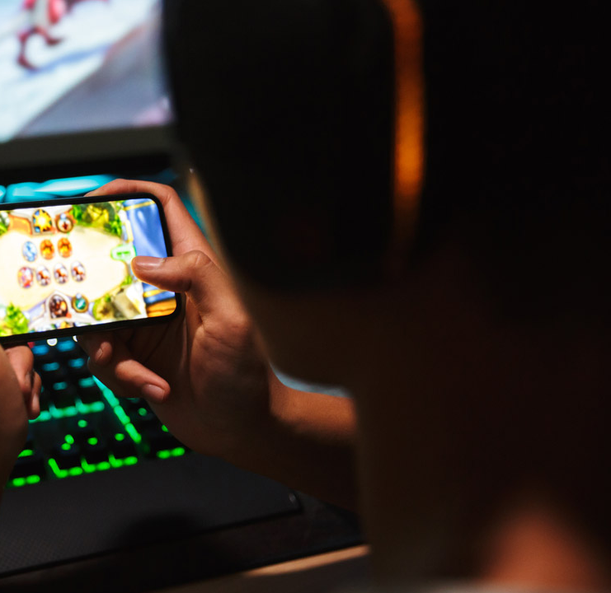

Games and
History
PROGRAMMER
JOGOS
1
Primeiros Jogos Digitais
JOGOS
DIGITAIS
DIGITAIS
2
Evolução com o passar do tempo
3
A Evolução dos Jogos
Digitais até os dias atuais
Evolução dos jogos
Apresentação feita por:
Maria E. Gabriella A. and Kenzo U.

Slide 2

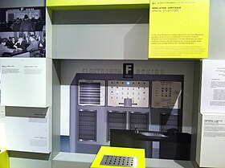
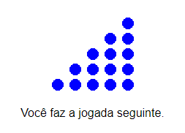
Primeiros
Jogos Digitais
Games and
History
PROGRAMMER
1
JOGOS
Primeiros Jogos Digitais
Nimrod
JOGOS
DIGITAIS
DIGITAIS
2
Evolução com o passar do tempo
(1951)
Computador, Nimrod.
O computador media doze metros de largura, nove de profundidade e cinco de altura. Desenhado por John Makepeace Bennett e construído pelo engenheiro Raymond Stuart-Williams, simulava um jogo de Nim e permitia que os participantes o jogassem contra uma Inteligência Artificial.
3
Evolução dos jogos
A Evolução dos Jogos
Digitais até os dias atuais
Apresentação feita por:
Vinicius G. and Kenzo U.
Uma partida de Nim

Slide 3

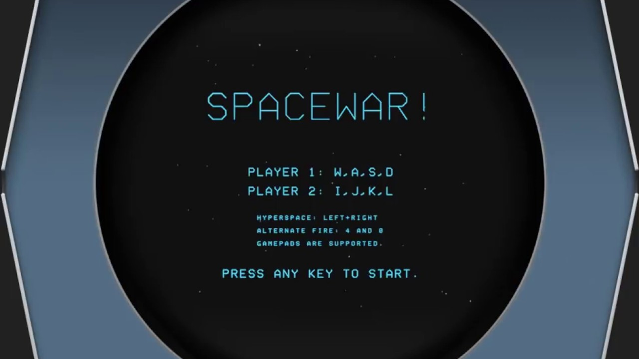
Primeiros
Jogos Digitais
Spacewar!
1
(1962)
Primeiros Jogos Digitais
Nimrod
JOGOS
DIGITAIS
2
Evolução com o passar do tempo
(1951)
Computador, Nimrod.
O computador media doze metros de largura, nove de profundidade e cinco de altura. Desenhado por John Makepeace Bennett e construído pelo engenheiro Raymond Stuart-Williams, simulava um jogo de Nim e permitia que os participantes o jogassem contra uma Inteligência Artificial.
3
Evolução dos jogos
Uma partida de Nim
Desenvolvido no MIT, Spacewar! é considerado um dos primeiros jogos de computador digitais disponíveis fora de um único instituto de pesquisa.

Slide 4
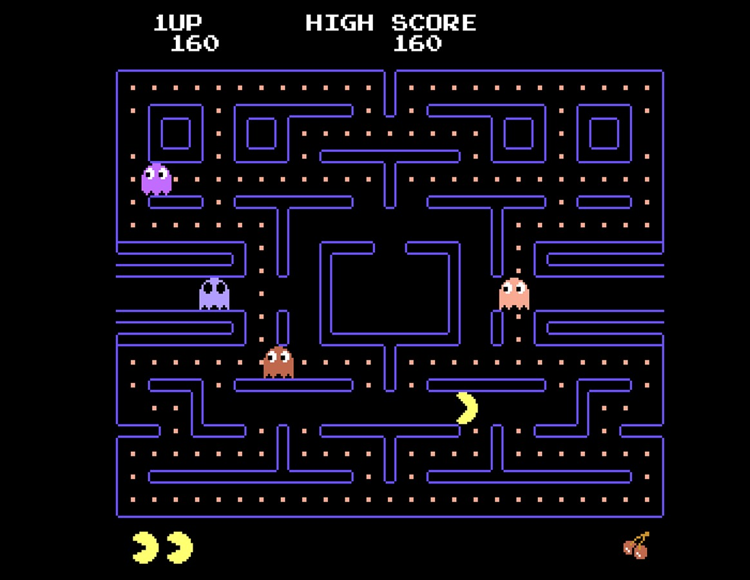



Evolução com o passar
do tempo dos jogos digitais
Primeiros
Jogos Digitais
Spacewar!
(1962)
Nimrod
Desenvolvido no MIT, Spacewar! é considerado um dos primeiros jogos de computador digitais disponíveis fora de um único instituto de pesquisa.
(1951)
Computador, Nimrod.
Anos 1980
O computador media doze metros de largura, nove de profundidade e cinco de altura. Desenhado por John Makepeace Bennett e construído pelo engenheiro Raymond Stuart-Williams, simulava um jogo de Nim e permitia que os participantes o jogassem contra uma Inteligência Artificial.
Uma partida de Nim
Pac-Man (1980) e
Super Mario Bros. (1985)

Slide 5
Anos 1980
Primeiros
Jogos Digitais
Spacewar!
(1962)
Evolução com o passar
do tempo dos jogos digitais
Desenvolvido no MIT, Spacewar! é considerado um dos primeiros jogos de computador digitais disponíveis fora de um único instituto de pesquisa.
Computador, Nimrod.
Pac-Man (1980) e
Super Mario Bros. (1985)
Uma partida de Nim

Slide 6

Anos 1980
Anos 2000
Halo (2001) e
Call of Duty (2003)
Pac-Man (1980) e
Super Mario Bros. (1985)
Uma partida de Nim
Evolução com o passar
do tempo dos jogos digitais

Slide 7
Anos 1980
Ano 2010
Anos 2000
Crescimento massivo de jogos mobile, dispositivos de realidade virtual e a popularidade de jogos indies
Halo (2001) e
Call of Duty (2003)
Pac-Man (1980) e
Super Mario Bros. (1985)
Uma partida de Nim

Slide 8
Anos 1980
Ano 2010
Anos 2000
Crescimento massivo de jogos mobile, dispositivos de realidade virtual e a popularidade de jogos indies
Halo (2001) e
Call of Duty (2003)
Pac-Man (1980) e
Super Mario Bros. (1985)
Uma partida de Nim

Slide 9

Primeiros
Jogos Digitais
Ano 2010
Evolução dos Jogos
Spacewar!
(1962)
LINHA DO TEMPO
Crescimento massivo de jogos mobile, dispositivos de realidade virtual e a popularidade de jogos indies
Desenvolvido no MIT, Spacewar! é considerado um dos primeiros jogos de computador digitais disponíveis fora de um único instituto de pesquisa.

Slide 10

SUPER MARIO
BROS.
Evolução dos Jogos
(1985)
LINHA DO TEMPO
Primeiros
Jogos Digitais
Spacewar!
PAC-MAN
(1962)
(1980)
Desenvolvido no MIT, Spacewar! é considerado um dos primeiros jogos de computador digitais disponíveis fora de um único instituto de pesquisa.

Slide 11

Evolução dos Jogos
LINHA DO TEMPO
PAC-MAN
SUPER MARIO
BROS.
(1980)
(1985)
RED DEAD
REDEMPTION 2
(2008)

Slide 12

SUPER MARIO
BROS.
(1985)
Evolução dos Jogos
LINHA DO TEMPO
PAC-MAN
RED DEAD
REDEMPTION 2
CYBERPUNK 2077
(1980)
(2008)
(2020)

Slide 13
SUPER MARIO
BROS.
(1985)
Evolução dos Jogos
Evolução dos Jogos
LINHA DO TEMPO
LINHA DO TEMPO
RED DEAD
REDEMPTION 2
PAC-MAN
CYBERPUNK 2077
(1980)
(2008)
(2020)

Slide 14
Primeiros
Jogos Digitais
Evolução dos Jogos
Spacewar!
(1962)
LINHA DO TEMPO
CYBERPUNK 2077
Desenvolvido no MIT, Spacewar! é considerado um dos primeiros jogos de computador digitais disponíveis fora de um único instituto de pesquisa.
(2020)

Slide 15

Evolução dos Jogos
LINHA DO TEMPO
OBRIGADO!

